Slide 1
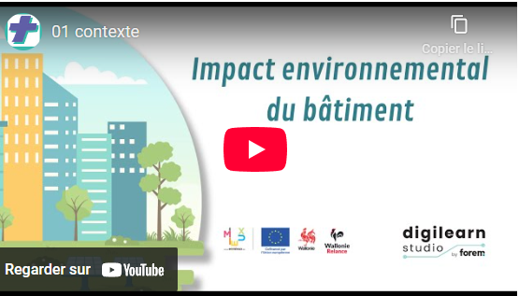
FOREM – CdC Environnement

Slide 2
FOREM – CdC Environnement
Contexte
Développement module de sensibilisation « Impact environnemental du bâtiment »
Durée 2 jours en présentiel
MAIS
=> besoin de diffusion large => limite RH et multitudes de secteurs

Slide 3
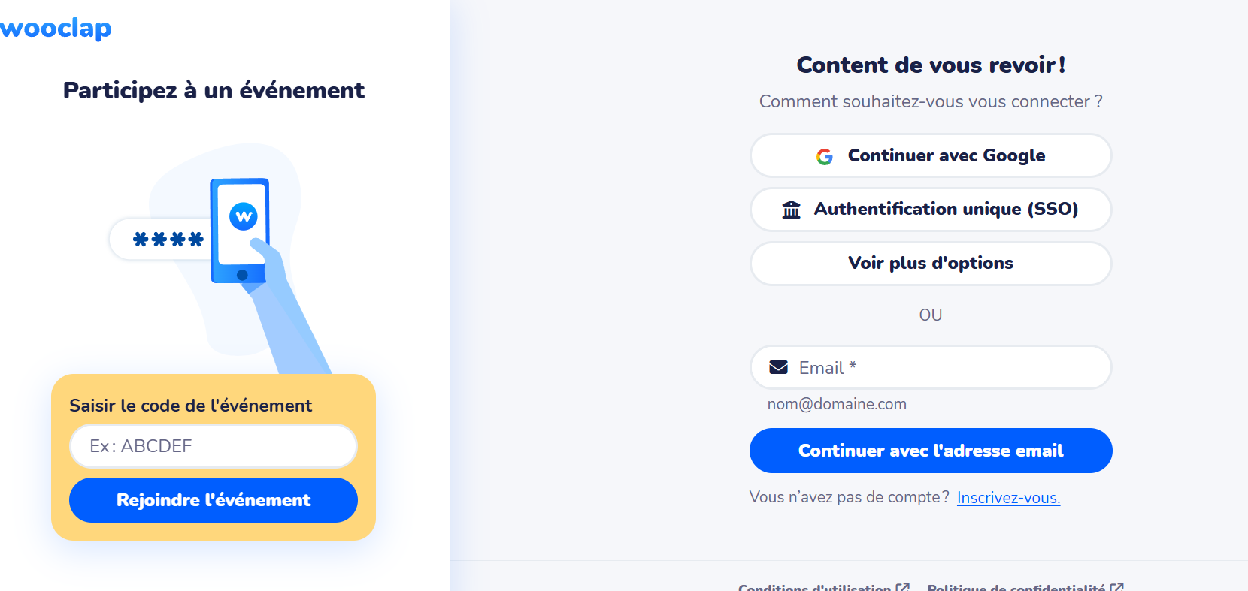
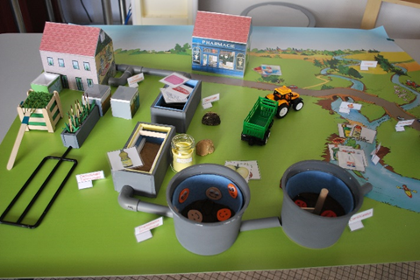
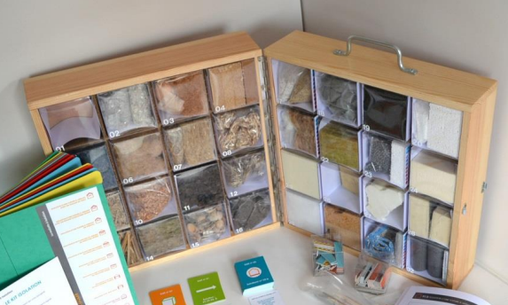
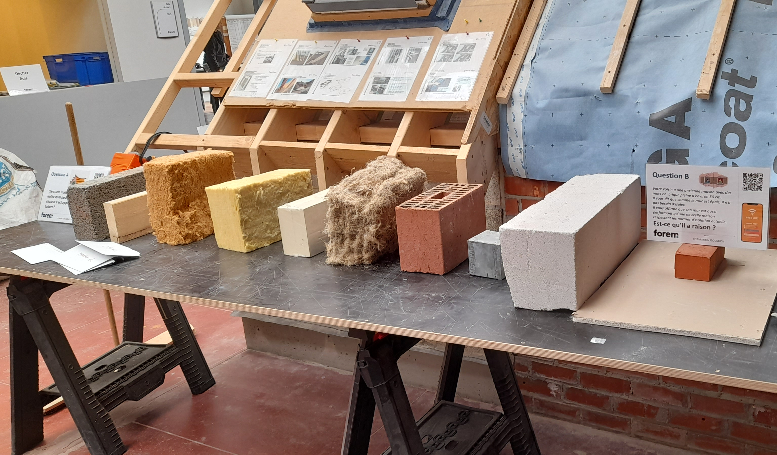
FOREM – CdC Environnement
Outils ludiques

Slide 4
FOREM – CdC Environnement
Objectifs et solutions
Collaboration CDC Environnement – Digilearn studio Liège (expertise)
Objectifs
  Augmenter le nombre de personnes touchées
  Utiliser des outils numériques
  Diversifier les animations => quizz, vidéo, jeux,…
  Classe inversée => laisser le temps de réflexion/apprentissage => retour en classe – bilan et compléments

Slide 5

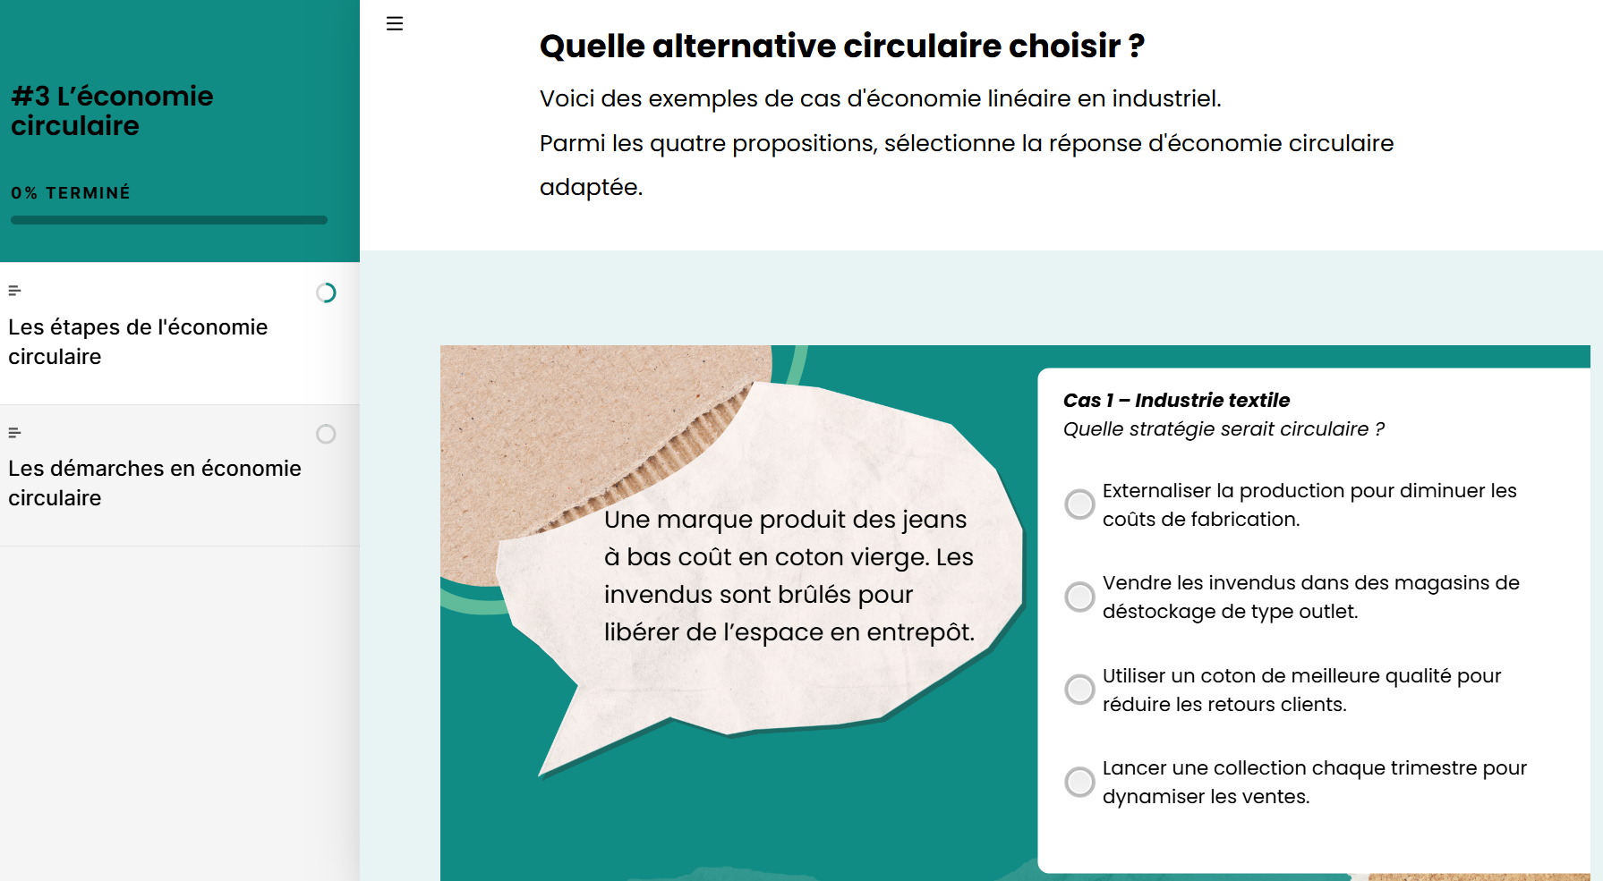
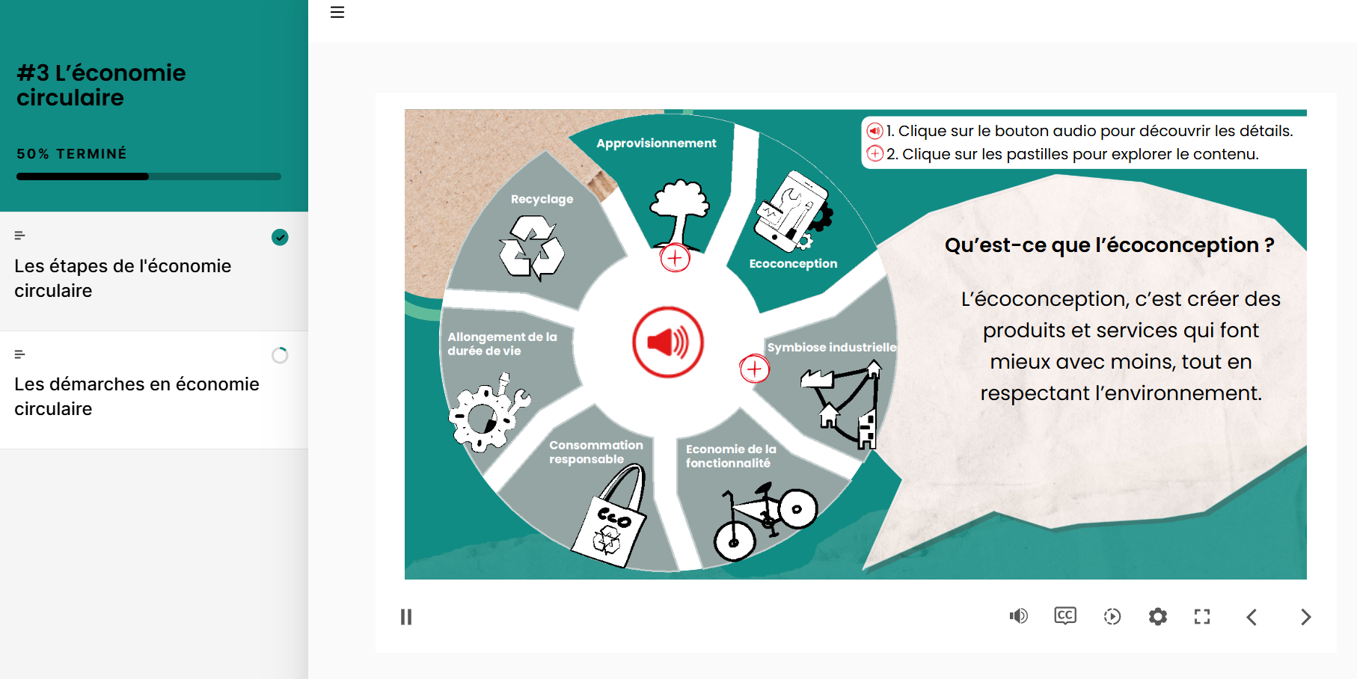
Digitalisation

Slide 6
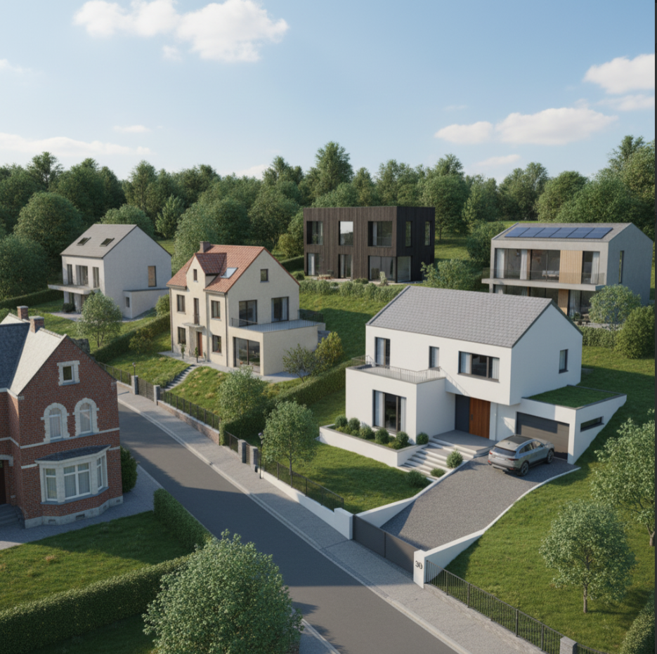
Autre projet complémentaire
Digitalisation – notion déconstruction ➔ Identifier matériaux, démontage, technique, outils,…
Différentes époques
Transversale:
  Notions générales envi (théorie)
  Actes techniques construction

